Slide 1
스마트문화앱 시스템 설계
정은주

Slide 2
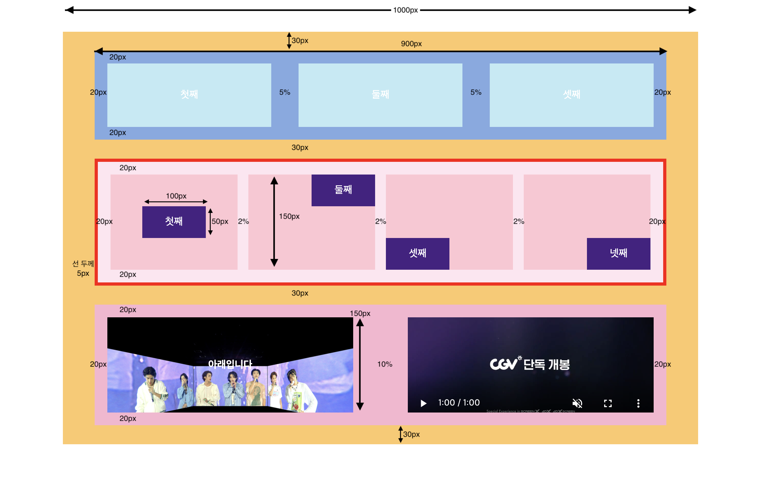
1
2
3
4
5
6
7
8
9
10

Slide 3
넓이를 1000px의 크기로 생성하였고 화면의 가운데 정렬을 위해서 margin 0 auto를 줬습니다.
영역 밖 공간의 여백을 주기 위해 margin-top 50px을 줬고, 안쪽 공간의 위 아래 여백 확보를 위해
Padding 30px 0을 줬습니다.
1
넓이를 900px 크기로 생성하였고, 화면의 가운데 정렬을 위해 margin 0 auto를 줬습니다. 영역 안쪽의 위 아래 여백 확보를 위해 padding은 20px을 줬고 padding의 넓이가 영역에 포함될 수 있도록 box-sizing은 border-box로 설정하였습니다. 글자는 가운데에 올 수 있도록 text-align center로 설정하였고, 글자 색은 fff로 변경하였습니다.
2
큰 사각형 안에 작은 사각형을 3개로 나눠 만들기 위해서 각각의 태그에 큰 사각형의 30%크기를 줬고, 각 사각형의 공간 사이 여백을 주기 위하여 margin-right은 5%를 줬습니다. 마지막 사각형의 오른쪽 에는 여백을 주지 않기 위하여 따로 margin-right 0이라는 값을 줬습니다. 각 사각형의 높이는 100px로 설정하였으며, 사각형들이 옆으로 정렬될 수 있도록 float: left로 정렬시켰습니다.
3

Slide 4
넓이를 900px 크기로 생성하였고, 화면의 가운데 정렬을 위해 margin 0 auto를 줬습니다. 영역 안쪽의 위 아래 여백 확보를 위해 padding은 20px을 줬고 padding의 넓이가 영역에 포함될 수 있도록 box-sizing은 border-box로 설정하였습니다. 사각형 바깥쪽에 5px의 빨간 실선을 주기 위해 border: solid 5px red 값을 줬습니다.
4
큰 사각형 안에 작은 사각형 4개를 나눠 만들기 위해 각각 부모의 23.5%의 넓이를 줬고, 사각형 사이의 공간 확보를 위해 margin-right 2%를 줬습니다. 마지막 사각형의 오른쪽에는 여백을 주지 않기 위해 따로 margin-right 0으로 값을 뺏으며 각 사각형의 높이는 150px로 설정하였습니다. 각 사각형들이 옆으로 정렬될 수 있도록 float: left로 정렬시켰습니다. ⑥의 기준이 되기 위해 position은 relative시켰습니다.
5
각 사각형 안에 글자들의 위치 조정을 위해 position을 absolute상태로 만들고 left 50%, top 50%에 transform: translate(-50%, -50%)로 가운데 정렬 시켰습니다. 글자를 싸고 있는 상자의 높이는 50px, 넓이는 100px크기로 생성하였으며 글자가 가운데 정렬될 수 있도록 text-align center와 line-height 50px를 줬습니다.
6

Slide 5
각 사각형의 하위 태그로 들어있는 글자 상자의 위치 이동을 위해 left, top, right, bottom값을 조절하여 변화시켰습니다.
7
900px넓이의 사각형을 만들었고 여백 확보를 위해 padding 20px을 줬습니다. Padding이 영역에 포함될 수 있도록 box-sizing은 border-box로 설정하였으며, 두 영역으로 나누기 위해 넓이를 45%씩 주었고 옆으로 정렬시키기 위해 float: left를 줬습니다. 높이는 150px로 생성하였습니다. 두 영역 사이의 여백을 위해 첫손1의 margin-right를 10% 줬습니다.
8
마우스오버 했을 때 오른쪽에서 다른 사진이 나오는 애니메이션 효과를 주기 위해서 이미지를 가져와서 size를 cover로 설정하고 넘치는 부분은 숨기기 위해 overflow: hidden을 줬습니다.
글자 태그인 h4태그를 left 50%, top 50%에 transform: translate(-50%, -50%)로 가운데 정렬 시켰습니다. Position을 absolute시켰고 기준이 되는 .third .첫손1은 relative 시켰습니다.
오른쪽에서 다른 사진이 나오는 효과를 위해 별도로 .right태그를 만들어 position은 absolute한 후, 이미지 사이즈는 cover했으며 left 100%으로 숨겨뒀고, width100%, height 100%로 크기를 재설정했습니다.
9

Slide 6
애니메이션 효과를 위해 right의 부모 태그인 첫손1에 :hover 효과를 줬고 부드럽고 자연스러운 애니메이션 효과를 위해 기준이 되는 첫손1.right에 transition: 0.3s;을 줬습니다.
비디오를 삽입하기 위해서는 음소거 상태여야하기 때문에 비디오태그에 muted를 적용하였고 자동으로 실행되었으면 해서 autoplay기능을 적용하였습니다. 컨트롤러를 보이게 하고싶어 controls를 적용하였으며 left 50%, top 50%에 transform: translate(-50%, -50%)로 가운데 정렬 시켰습니다. 넓이를 100%로 설정하여 잘리는 부분이 없도록 하였습니다.
10

